Slide 1

Udemy – Prof. Léo Leitão
Minhas anotações

Slide 2
Instalações
Flutter (já inclui Dart SDK)
Android Studio
VS Code
Git

Slide 3
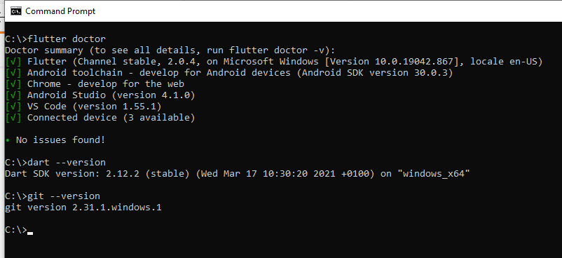
Verificação

Slide 4
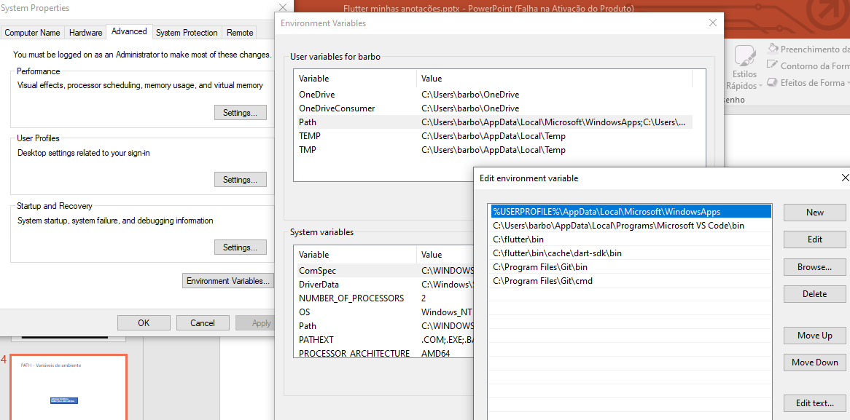
PATH - Variáveis de ambiente
adicionar diretórios:
flutter\bin
dart-sdk\bin
Git\bin
Git\cmd

Slide 5
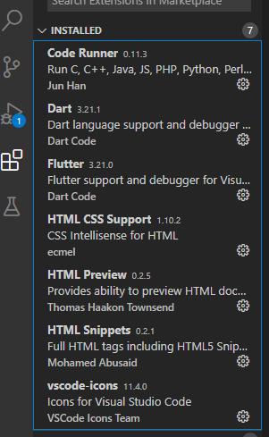
Extensões instaladas no VS Code
Flutter (inclui Dart)
Code Runner
vscode-icons

Slide 6
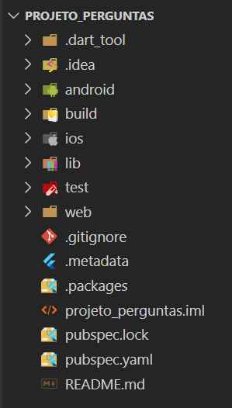
Itens do projeto
.dart_tool: é criada a partir de um pacote chamado build runner, criada para guardar os arquivos compilados.
.idea: configurações do IntelliJ (IDE).
android: guarda o projeto Android, convertido para nativo.
build: guarda a construção da aplicação.
ios: guarda o projeto Xcode (iPhone), convertido para nativo.
lib: onde ficam os arquivos dart, widgets, e toda a organização do projeto
test: não será utilizado no projeto atual
web: não será utilizado no projeto atual
.gitignore: configuração de itens que não subirão para o repositório
.metadata: arquivo gerenciado pelo Flutter
.packages: arquivo do Flutter que atualiza a cada dependência adicionada
projeto***.iml: arquivo do IntelliJ
pubspec.lock: arquivo gerado pelo Flutter com detalhes referentes ao pubspeck.yaml
pubspec.yaml: arquivo com as configurações do projeto, como nome, descrição, versão do projeto, versão do SDK (podemos definir as versões de compatibilidade), informação das dependências, assets (complementos, como imagens, fontes, scripts).
README.md: utilizado para apresentação do projeto no repositório

